Slide 1

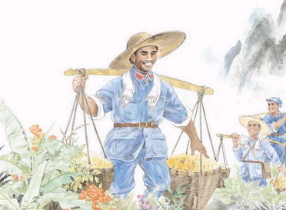

Slide 2
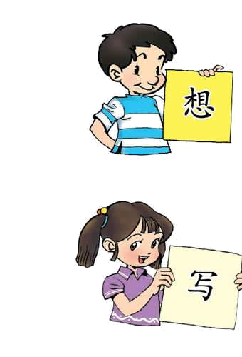
猜
谜
语
生在树上，落在肩上， 干活躺下，休息靠墙。

Slide 3
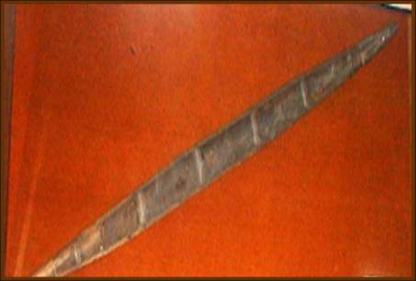
谜底
(扁担)
扁担有什么用途呢?
今天我们来学习一篇发生在扁担身上的故事。

Slide 4
看到课题，你想说什么？

Slide 5
如：朱德是什么人？
朱德的扁担是什么样的？
朱德用扁担干什么？
写朱德的扁担是为了什么？
……

Slide 6
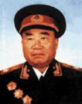
朱德爷爷与毛主席、周总理一样，是我们老一辈的革命家。
1928 年4 月底，朱德、陈毅率领一部分南昌起义和湘南暴动的队伍，来到井冈山，和毛泽东领导的秋收起义部队胜利会师，成立了中国工农红军第四
军，朱德担任军长。国民党把井冈山革命根据地视为眼中钉、肉中刺，千方百计想拔掉它。他们实行经济封锁，妄图把红军饿死、冻死、困死。为了粉碎敌人的经济封锁，地下党组织积极动员群众为山上送粮。挑粮上山也成了红军的一项经常性工作。
那年，朱德军长经常亲自带领战士们下山挑粮。

Slide 7
自己大声读课文几遍，长句子或难读的句子多读几遍，做到不错读，不漏读，不重读，不打结。

Slide 8
一边看课文，一边听朗读两遍；想想刚才提出的问题。

Slide 9
朱德是什么人？
朱德的扁担是什么样的？
朱德用扁担干什么？
写朱德的扁担是为了什么？
……

Slide 10
写朱德的扁担是为了写朱德与战士同甘共苦，红军官兵一致。
朱德用扁担到五六十里外挑粮食。

Slide 11
大声读好下面的词语,提出不理解的。
朱德同志 井冈山根据地 会师带领队伍 粉碎围攻 必须储备远处 敌人 坚守 足够的粮食 茅坪 山高路陡 争着去 斗笠 草鞋 爬山 累坏了 翻山越岭 劝说 不肯 藏起来 越发敬爱不料 连夜 不好意思

Slide 12
说课文主要写了什么？
这篇课文主要写( )带领队伍到( )跟( )会师后，和战士一道到山下五六十里的( )干什么（ ）。
朱德同志
井冈山
毛泽东
茅坪
挑粮食

Slide 13
给课文标上自然小节，说说每一节写了什么？
§1写朱德跟毛泽东在井冈山上会师。
§2写大家争着到山下挑粮食。
§3写朱德也跟战士们一道去挑粮食。

Slide 14

按笔顺描红。

Slide 15
攻:进攻 攻读 攻城
产：生产 产生 地产
房产 产业 产子 遗产

Slide 16
扩词
记：
劝：
并：
必：
记录、记下、记号、笔记、日记
劝说、劝告、劝解、劝导、劝学
合并、并且、并齐、并排、一并
必须、必要、必定、不必、必然

Slide 17
朱：朱红
志：同志 志气 立志 意志
冈：井冈山 山冈
守：守护 看守

Slide 18
朱德是红军的领导人。（从“朱德同志带领队伍到井冈山，跟毛泽东同志会师了”看出来。
扁担上刻着“朱德记”三个字。（可以想象扁担磨光滑、压弯了。）

Slide 19
读课文并思考：“朱德的扁担”这个故事发生在什么时候？

Slide 20
1928年，朱德同志带领一支队伍到井冈山跟毛泽东同志会师。

Slide 21
1.说说你对井冈山的了解。
2.想一想井冈山会师是什么样的情景呢？

Slide 22
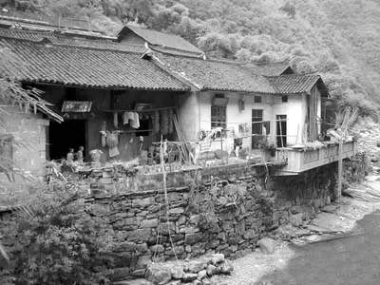
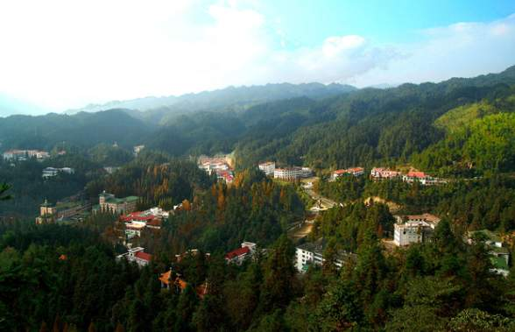
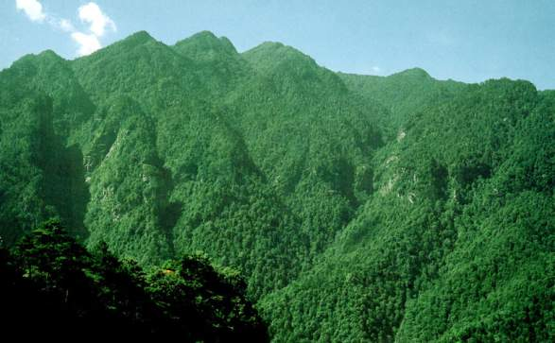
走进井冈山
井冈山的风光。
井冈山旧居。
金秋井冈山。

Slide 23
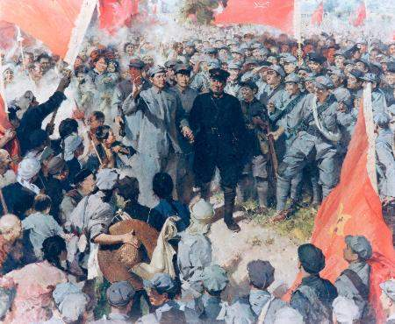
井冈山会师

Slide 24
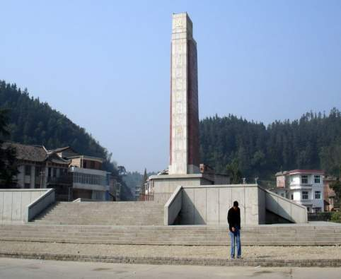
井冈山会师纪念碑

Slide 25


小组合作学习，想一想以下的问题：
1.朱德用这根扁担干什么用？
考考你
挑粮上山。
2.为什么需要挑粮上山？
因为井冈山生产的粮食不多，不够山上的战士吃。如果粮食不够吃，战士们就会饿肚子。战士们吃不饱，就没力气打仗了。

Slide 26
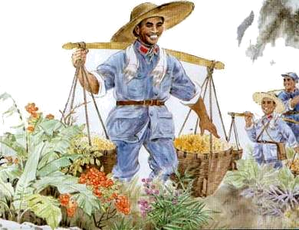
你瞧，朱德正挑着担子从远处走来呢！
说说你看到的朱德。

Slide 27
读一读，从“满满”这个词中，你体会到了什么？

Slide 28
他穿着草鞋，戴着斗笠，挑着满满的一担粮食，跟大家一块儿爬山。

Slide 29
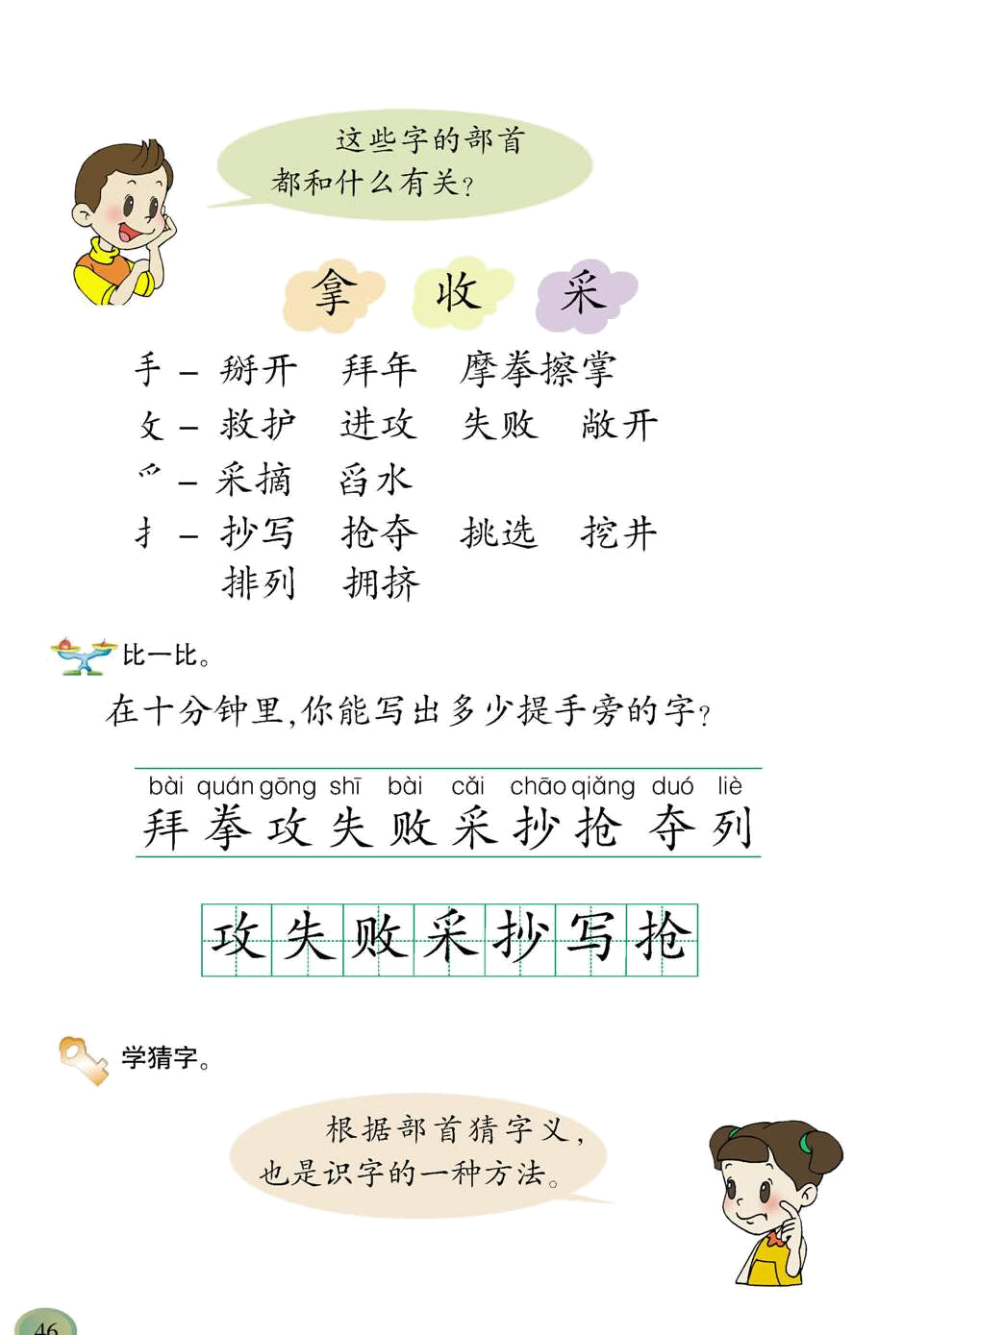
既然挑粮上山这么重要，为什么战士们还要把朱德的扁担藏起来呢？好好读读课文，想一想。

Slide 30
因为朱德同志工作很忙，还要挑粮上山，太累了。大家想，把扁担藏起来，朱德就不用挑了，这样就可以让他轻松点。如果朱德不挑粮，可以更加专心研究国家大事。战士们希望朱德不要过度疲劳。

Slide 31
找一找
挑粮上山到底累在哪里？读读课文第二自然段，找一找。
有感情地读读这段话。

Slide 32
从井冈山到毛坪，来回有五六十里路，山高路陡，十分难走。

Slide 33
如何理解“山高路陡”这个词？

Slide 34
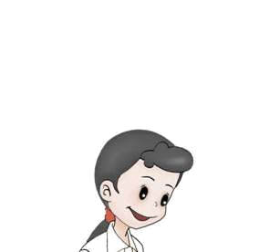
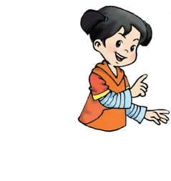
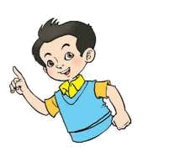
是呀，这些就是战士们藏扁担的原因所在。一个“藏”字，让你体会到了什么呢？

Slide 35
从“藏”字，我体会到战士们非常关心朱德军长。

Slide 36
从“藏”字，我也知道大家非常敬爱朱德。这种体贴和关心，其实也是一种爱戴。

Slide 37
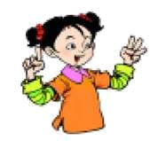
战士们这种“情”有没有实现呢？从哪里看得出来。
战士们的这种“情”没有实现。

Slide 38
“不料朱德同志又找来一根扁担，还让人写上‘朱德扁担，不准乱拿’八个字。”从这句话就可以看出，战士们的“情”没有实现。

Slide 39
你知道朱德同志为什么要在自己的扁担上写上“朱德记”三个字吗？

Slide 40
是为了在扁担上作记号，表明这是朱德的扁担。

Slide 41
为了不让战士们再藏他的扁担。

Slide 42

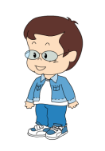
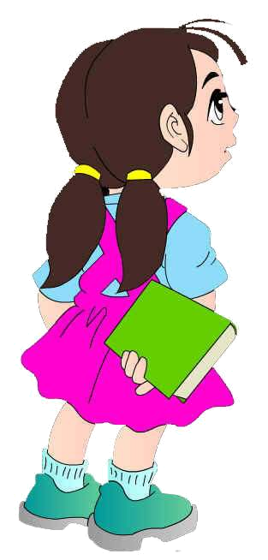
你认为朱德同志是一个怎样的人？
朱德做事不怕困难。

Slide 43
朱德作为军长，带头挑粮，没有官架子。

Slide 44
朱德很爱战士们，很爱部队，很乐意为部队做事。

Slide 45
组词
己（ ）
记（ ）
朱（ ）
株（ ）
冈（ ）
刚（ ）
并（ ）
拼（ ）

Slide 46
写出下面词语的近义词
带领（ ）
会师（ ）
必须（ ）
越发（ ）
敬爱（ ）
率领
会合
一定
更加
敬佩

Slide 47
写出下面词语的反义词
敌人（ ）
围攻（ ）
朋友
坚守
攻
忙
守（ ）
闲（ ）

